Slide 1

Print方法和函数

Slide 2
知识讲堂
空间与对象
窗体的打印方法

Slide 3

Visual Basic是一个可视化的面向对象的高级程序设计语言

Slide 4

控件与对象
控 件
工具箱中的每一个工具，都是VB提供的与用户交互的可视化部件，称为控件。

Slide 5
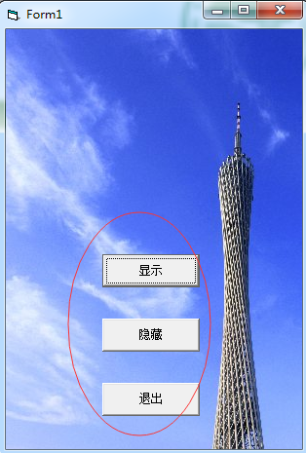
控件与对象
对 象
一个窗体、一个按钮、一个文本框等都是对象，包括其对应的程序代码和数据。

Slide 6
KNOW OR NOT?
对象
属性
事件
方法
Notes:
在面向对象的思想中，对于任何一个对象，都可以用属性、方法与事件三个方面来描述它。
对象是Visual Basic程序设计的核心。后面讲的窗体，控件，数据库等都是对象。对象是被封装的——也就是说，它同时包含代码和数据

Slide 7
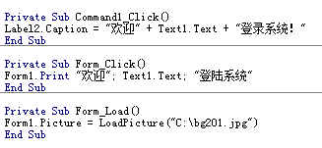

Slide 8
属 性
标题
（Caption）
名称
（Name）
颜色
（Color）
字体
（Font）
“属性窗口”是直接设置
对象名.属性名称=新设置属性值
将标题属性赋值为“确定”
例如：Button1. Caption=“确定”
Notes:
在Visual Basic中常用对象的属性有标题(Caption)、名称（Name）、颜色（Color）、字体（Font）等。
Vb对象的属性可以在“属性窗口”是直接设置，也可以通过 程序代码在运行程序时设置。一般格式为：
对象名.属性名称=新设置属性值

Slide 9
事 件
Click（单击）
DblClick（双击）
Load（装入）
MouseMove（移动鼠标）
……
事件过程的一般格式
Private Sub 对象名称_事件名称( )
……
事件响应程序代码
……
End Sub
当事件由用户触发时，对象会做出响应
Notes:
在Visual Basic中常用对象的属性有标题(Caption)、名称（Name）、颜色（Color）、字体（Font）等。
Vb对象的属性可以在“属性窗口”是直接设置，也可以通过 程序代码在运行程序时设置。一般格式为：
对象名.属性名称=新设置属性值

Slide 10
方 法
在VB中，系统已经预先设计了一些固定的程序代码嵌入在对象中，用于实现对象的一些特定的功能，我们称为对象的方法。对象的方法是对象自身集成的，调用时一般要指明对象，如果省略对象，表示在当前对象，一般指窗体。我们可以把对象的方法当成一个语句来使用。

Slide 11
实践练习
在窗体中输入如下内容，查看效果。
Private Sub Form_Click()
Form1.Print 美丽的新世界
Form1.Print "美丽的新世界"
Form1.Print "com代表商业组织"; "edu代表教育机构"; "org代表非营利性其它组织"
Form1.Print "com代表商业组织", "edu代表教育机构", "org代表非营利性其它组织"
Form1.Print "Abs(-10)"
Form1.Print Abs(-10)
Form1.Print "Sqr(100)"
Form1.Print Sqr(100)
End Sub

Slide 12
Print方法
[对象.]Print [表达式列表]
[对象.]一般省略，表示当前窗体。
[表达式列表]中的各项之间使用分号（；）或者逗号（，）分隔。若使用分号分隔，表示紧凑格式输出，光标定位在上一个显示的字符后。若使用逗号分隔，表示分区格式显示，光标定位在下一个打印区的开始位置处。每个打印区占14列。若后面没有分号与逗号，则表示输出后换到下一行。

Slide 13


